Slide 2
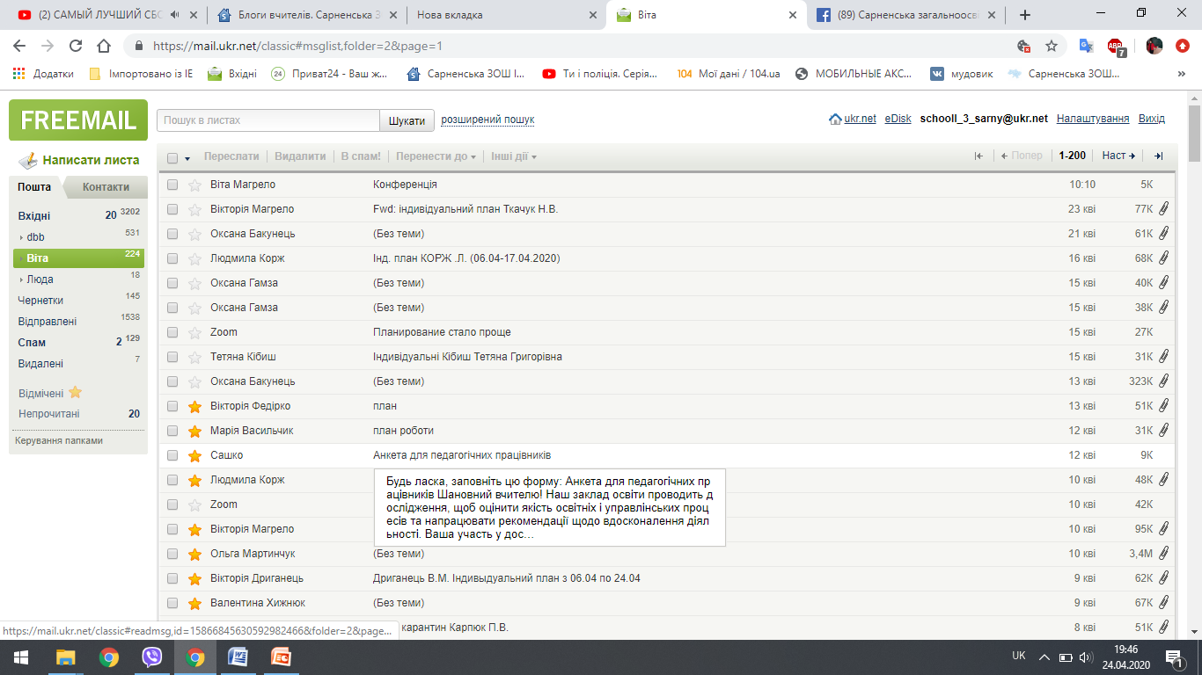
електронна пошта

Slide 3
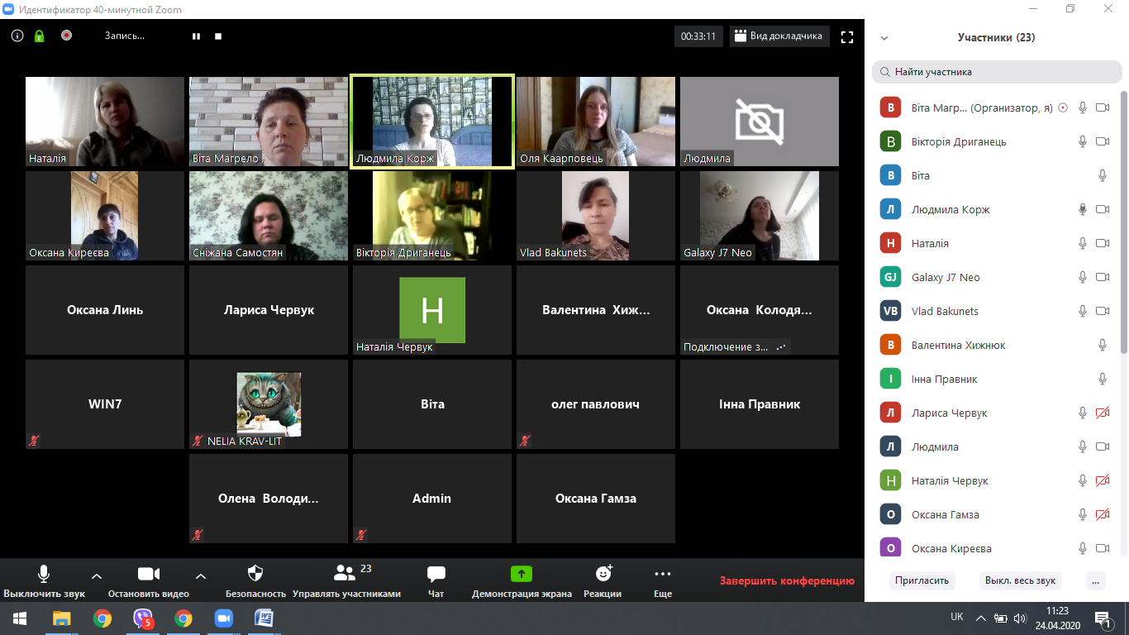
ZOOM (відео конференції, відео уроки)

Slide 4
А також ми використовуємо
каналYouTub;
Академія Хана
«На урок»
«Всеосвіта»
CambridgeUniversityPressUkraine
LearningApps
Метод портал
ТВ передачі для здобувачів освіти
он-лайн бібліотеки

Slide 5
Самоосвіта педагогічних працівників
ЕdEra
Prometetheus
«Всеосвіта»
«Освіторія»
«Методпортал»,
«На урок»
«Дія. Цифрова освіта»
Видавнича група “Основа”
міжнародна ІТ-компанія Cisco
Pedrada
Видавнича група “Кадровик”

Slide 6
